Slide 1

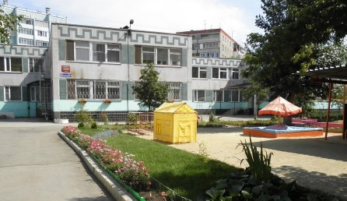
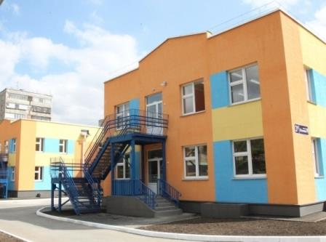
Педагогический совет № 4
«Отчет о выполнении плана методической работы по реализации годовых задач в МБДОУ»
Ст. воспитатели: Шумова С.М.
Сабирова И.П.

Slide 2
Основные направления:
обеспечение условий с целью эффективного внедрения и реализации Федерального государственного образовательного стандарта ДО
внедрение современных инновационных технологий в образовательном процессе МБДОУ;
повышение профессиональной компетентности и развитие творческого потенциала педагогов;
оптимизация системы работы по организации совместной и самостоятельной деятельности воспитанников.
рост качества образованности воспитанников.

Slide 3
Годовые задачи:
Обеспечить организационные и материально-технические условия по формированию у воспитанников первоначальных технических навыков и инженерного мышления.
Повышение эффективности использования информационных компьютерных технологий в образовательном процессе дошкольного образовательного учреждения.
Cоздание единого здоровьесберегающего образовательного пространства ДОУ

Slide 4
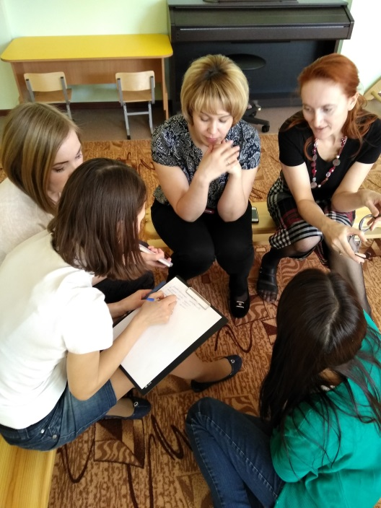
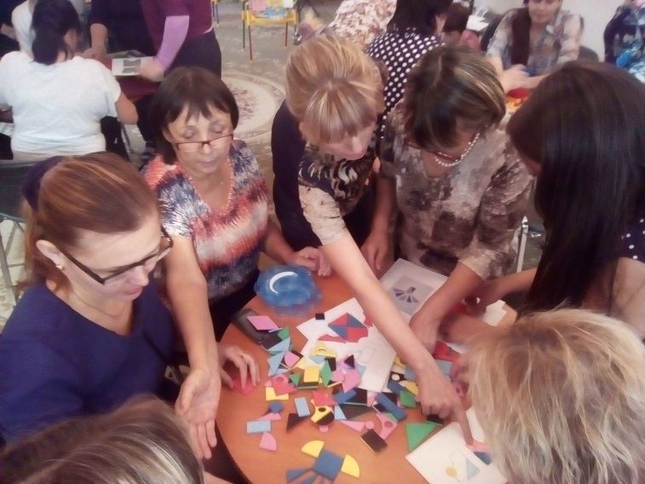
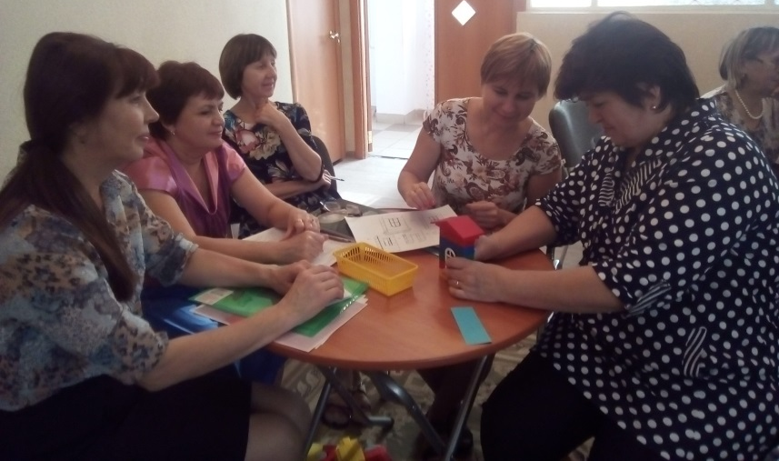
Теоретический семинар «Значение конструирования в формировании у воспитанников первоначальных технических навыков.
Виды конструирования»
Семинар-практикум
«Условия, формы,
Методы и приемы организации конструктивной деятельности воспитанников»

Slide 5
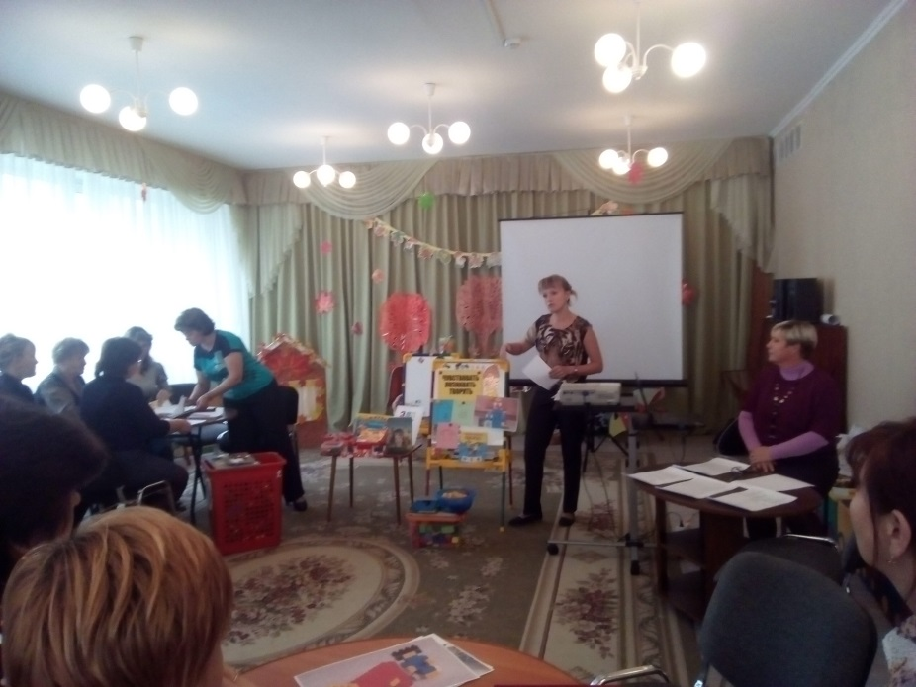
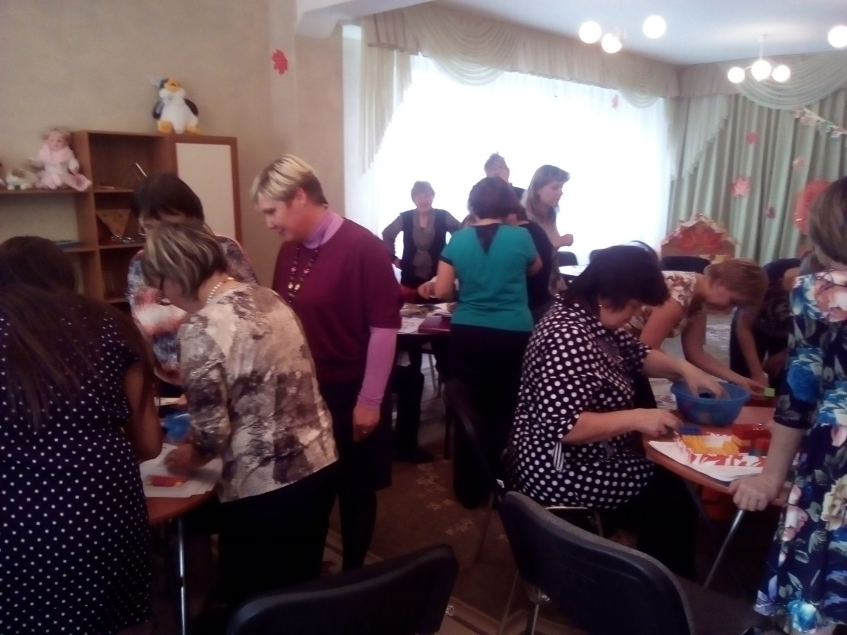
Педагогический совет:
«Эффективные механизмы развития познавательной инициативы воспитанников через конструктивную деятельность»

Slide 6
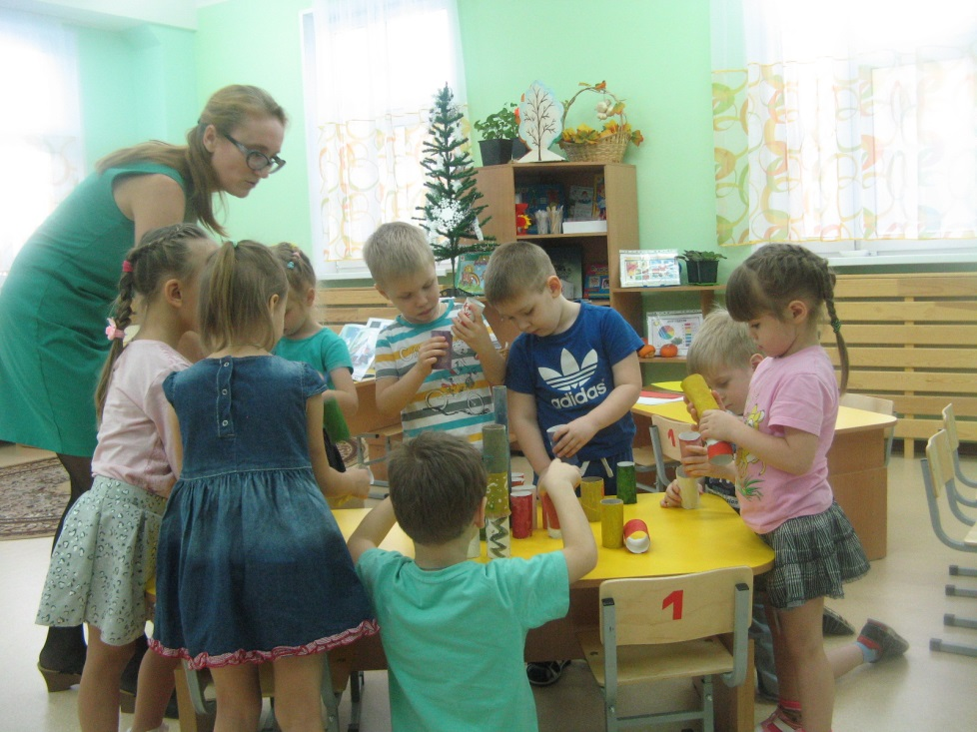
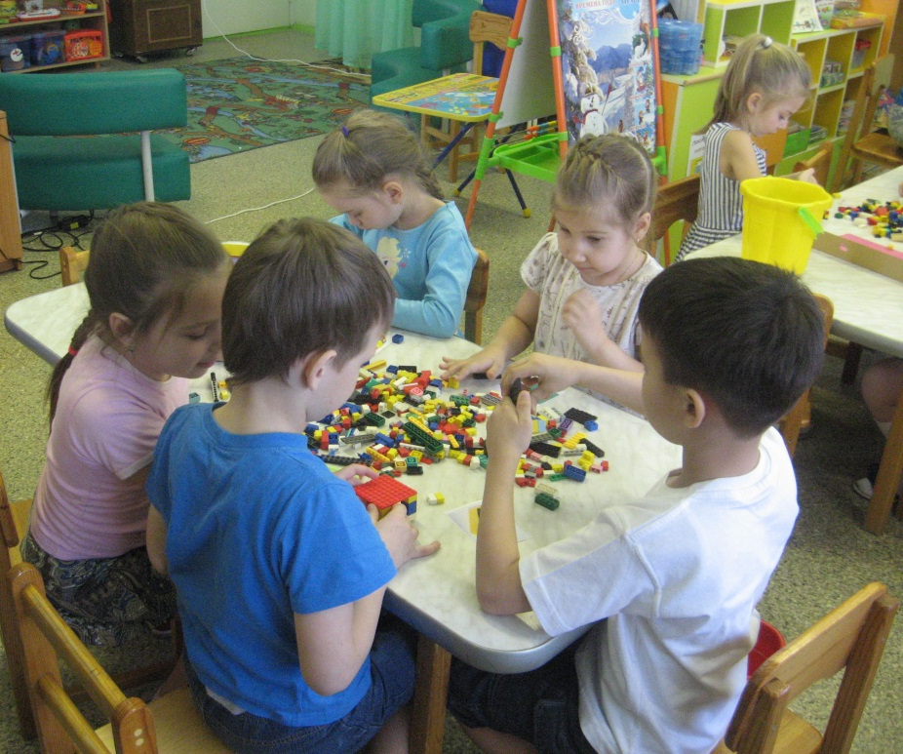
Методическая неделя
«Развитие познавательной инициативы детей в конструктивной деятельности»

Slide 7
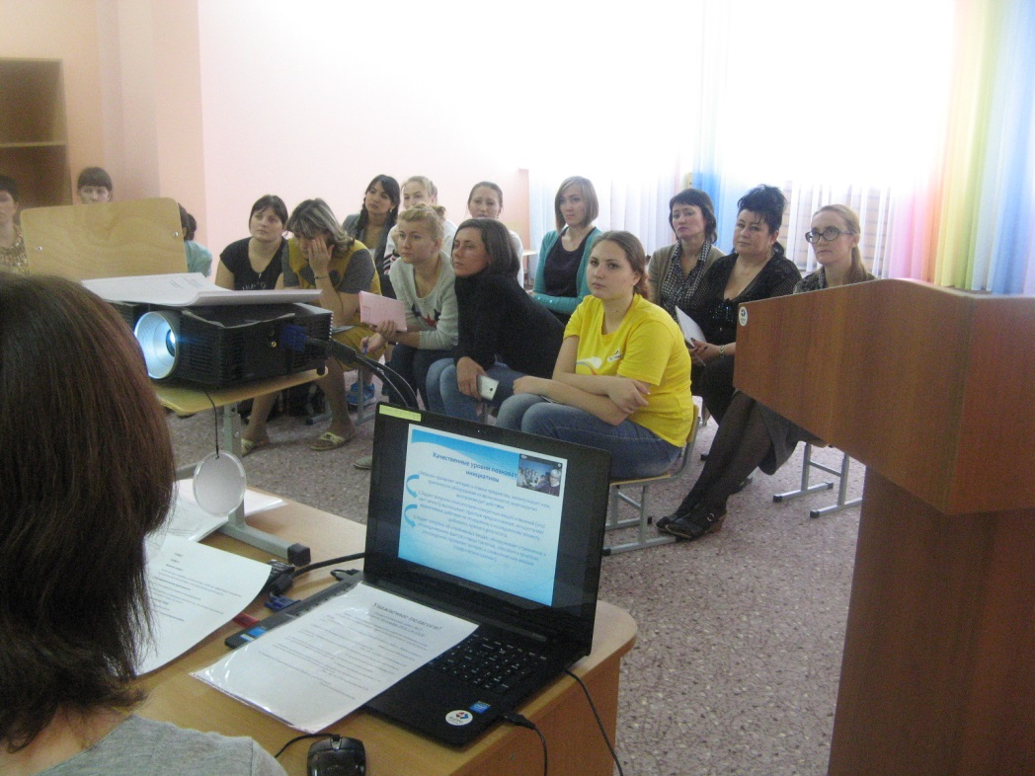
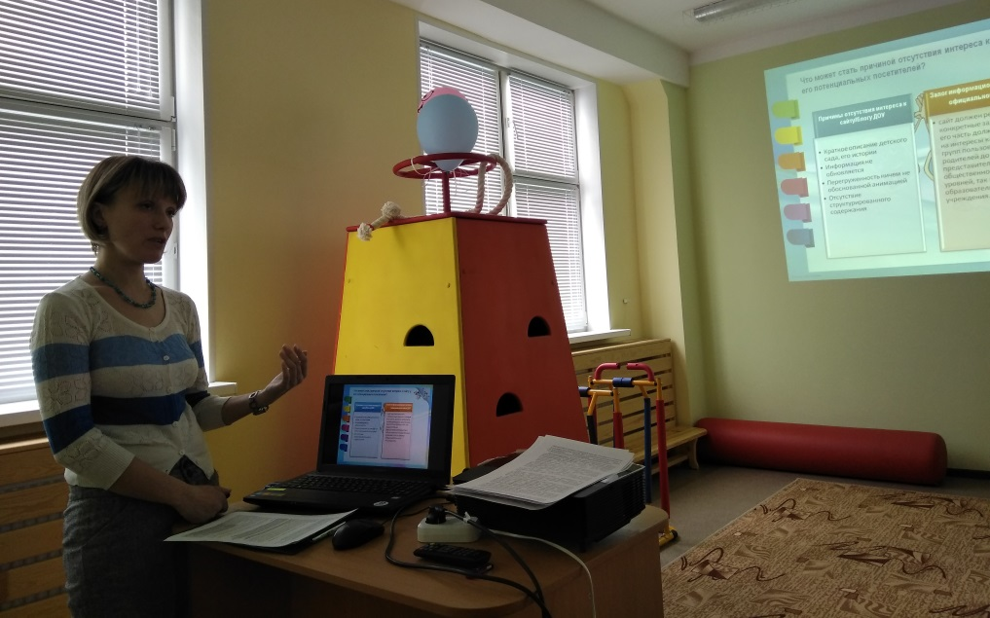
Проблемно-проектный семинар «ИКТ технологии в современном образовании»
Практическая работа педагогов по ознакомлению с программой Power Point
Педагогический совет:
«Проблемы и процесс информатизации в ДОУ»

Slide 8
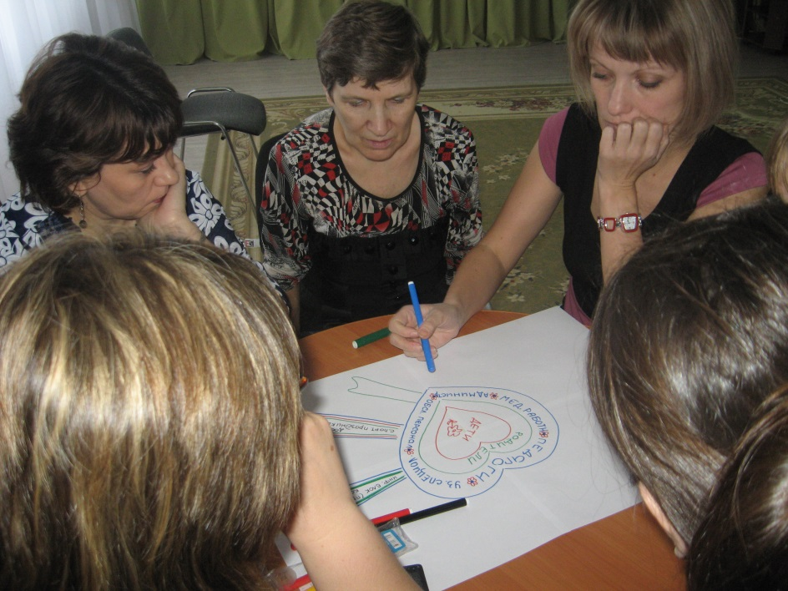
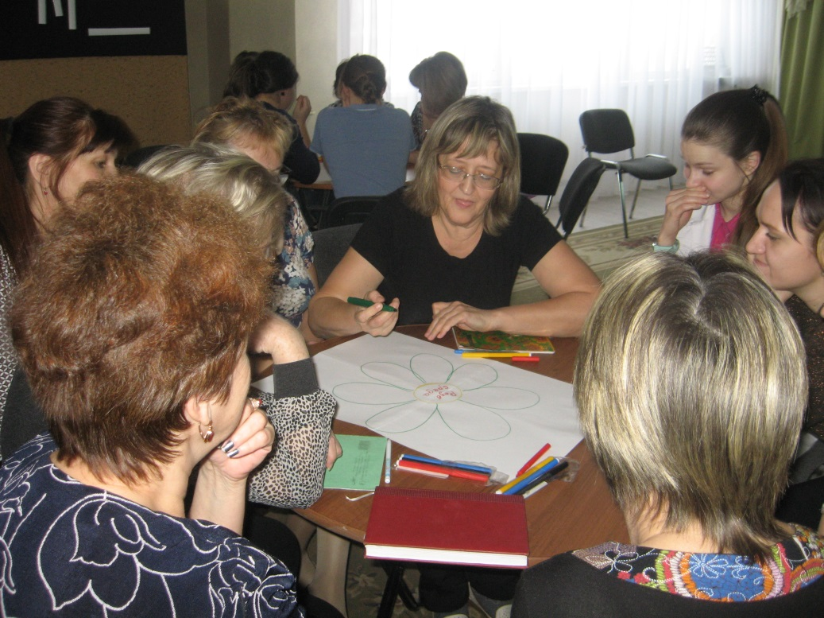
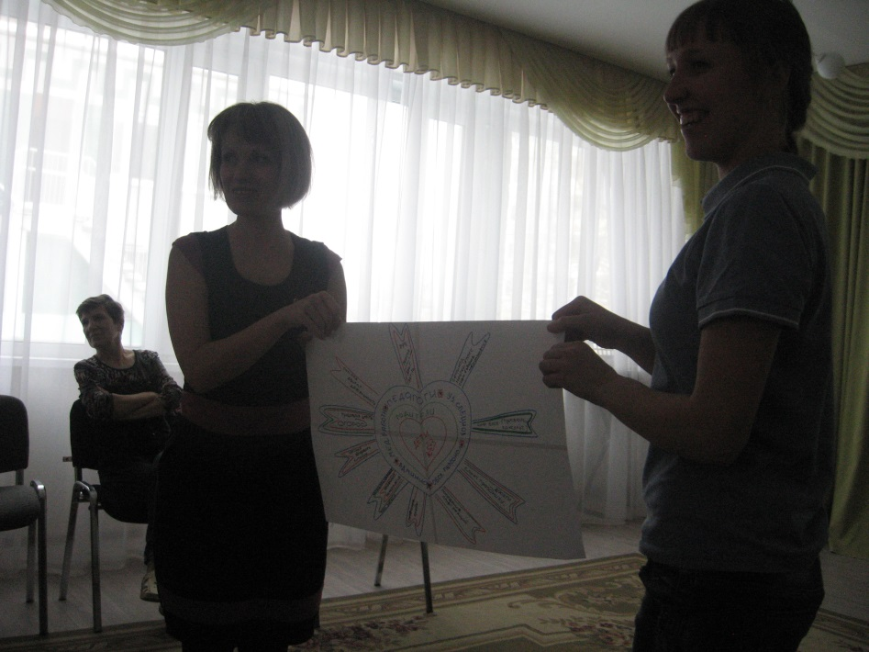
Работа в фокус-группах
«Разработка модели взаимодействия участников образовательного процесса по сохранению и укреплению здоровья воспитанников»

Slide 9
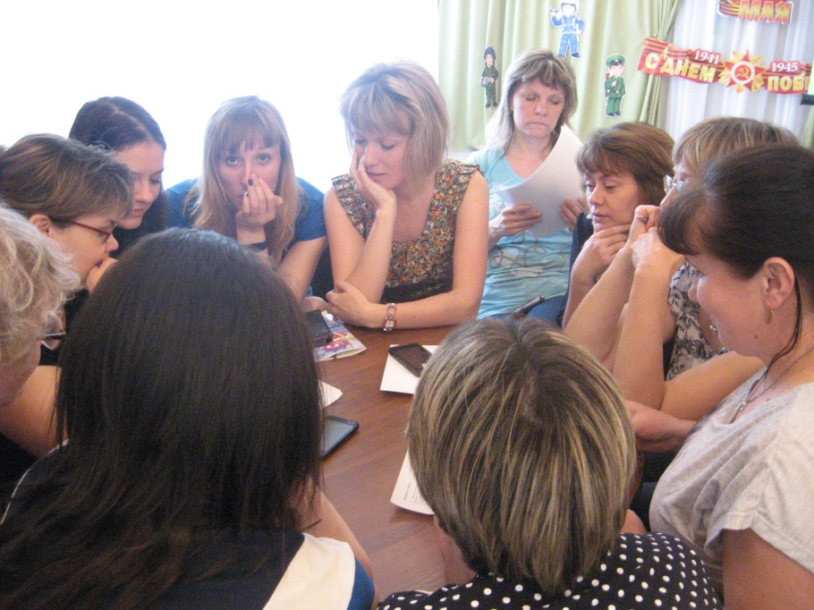
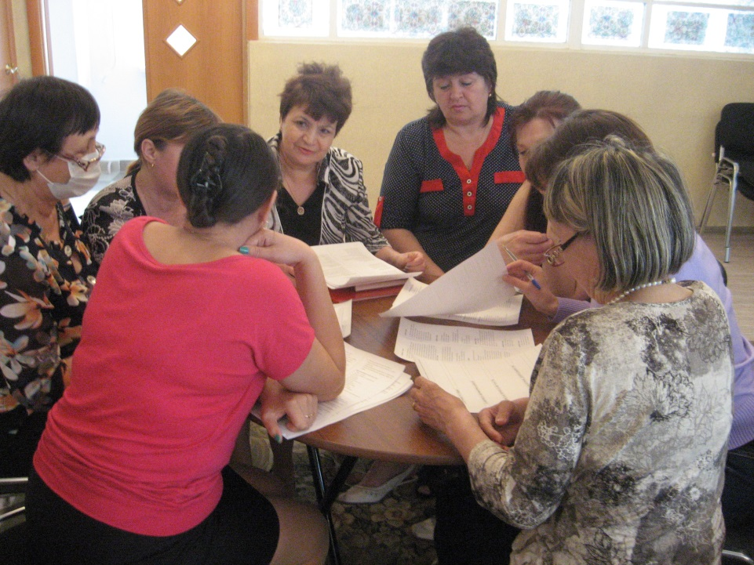
Психолого-педагогический всеобуч «Условия выражения детьми и педагогами своих эмоций, чувств и управления ими»
Педагогическая гостиная «Мотивационные технологии и активные формы обучения в процессе познавательной деятельности»

Slide 10
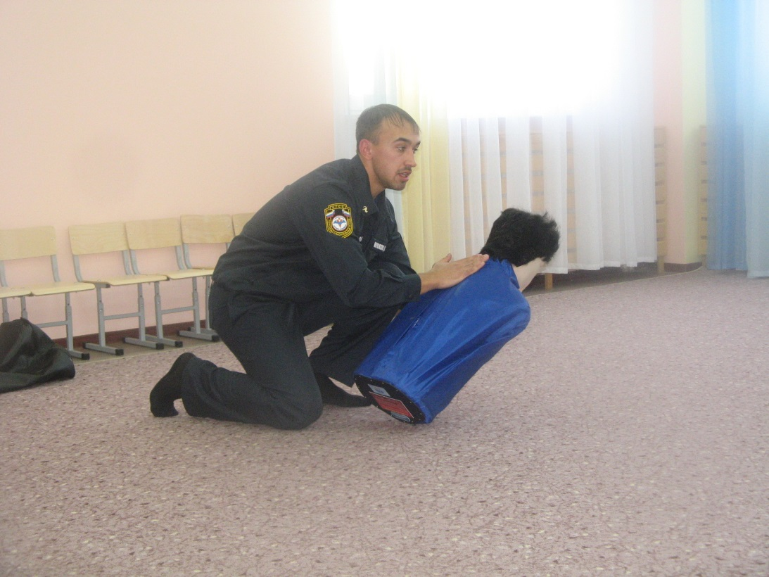
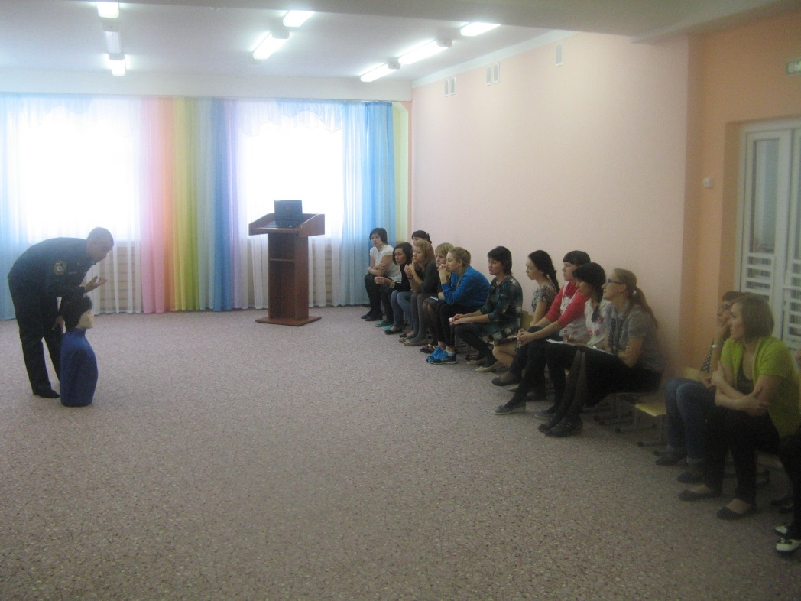
Оказание первой медицинской помощи

Slide 11
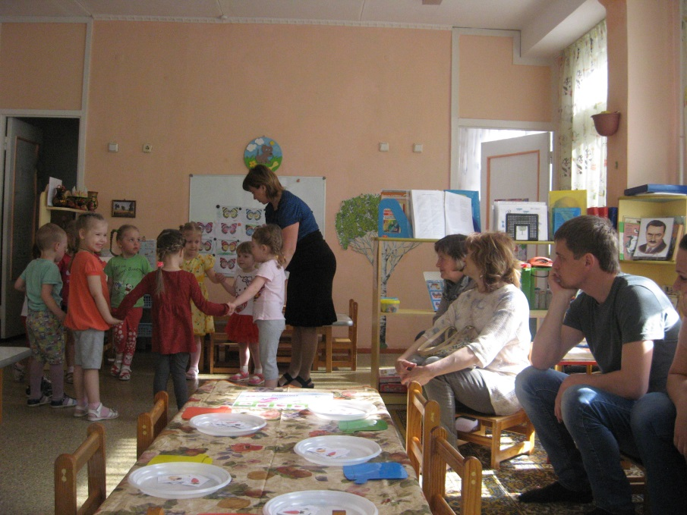
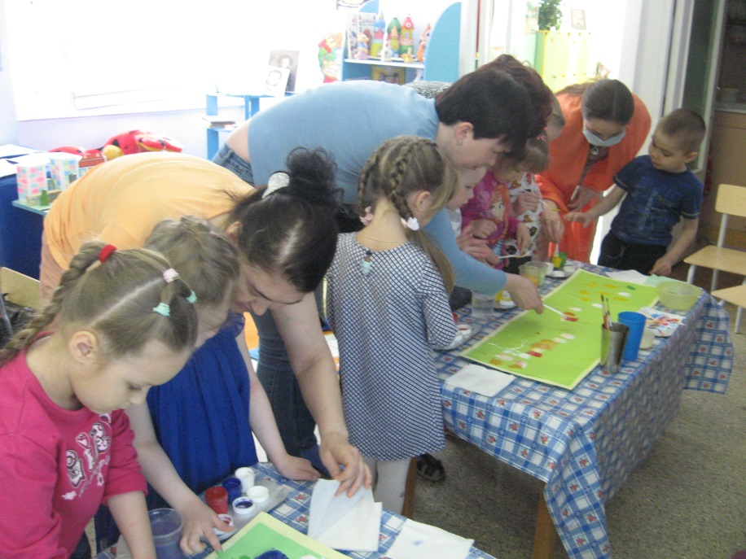
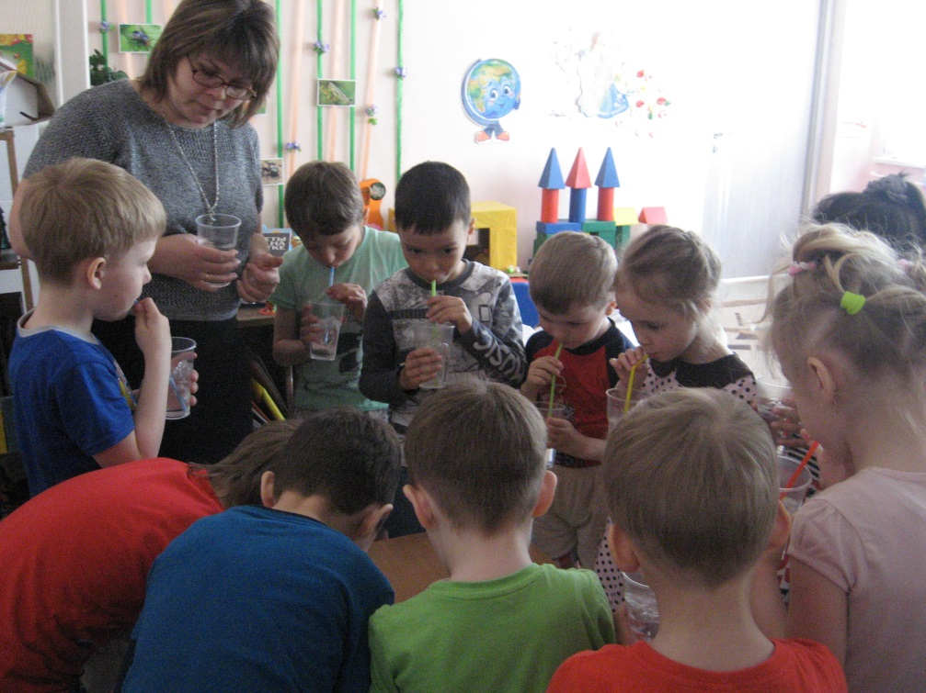
День открытых дверей

Slide 12
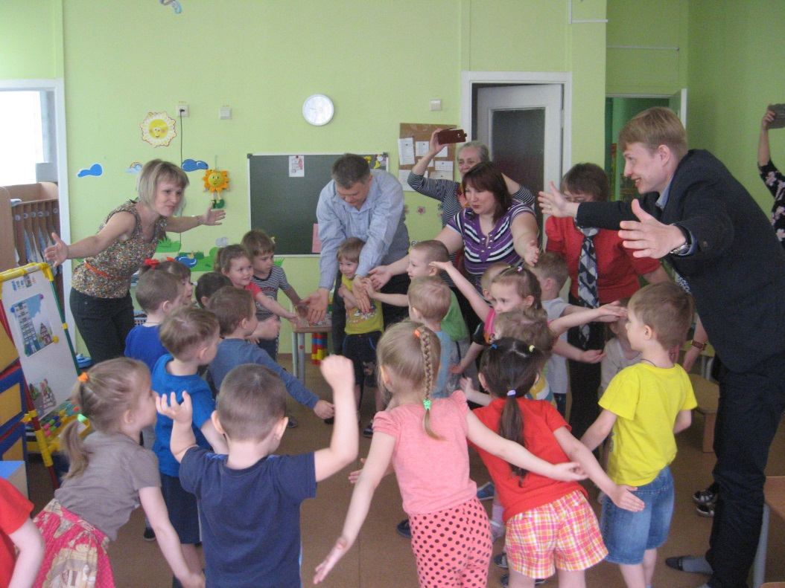
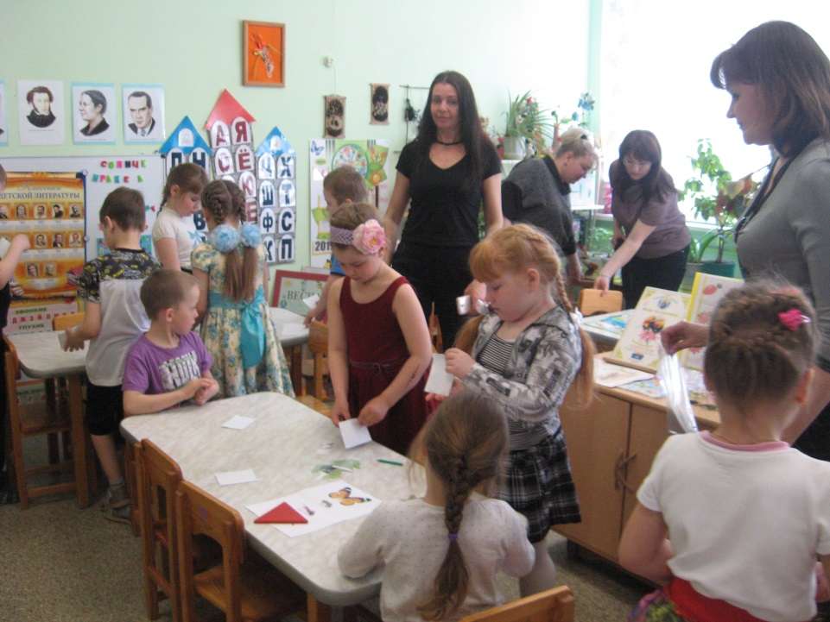
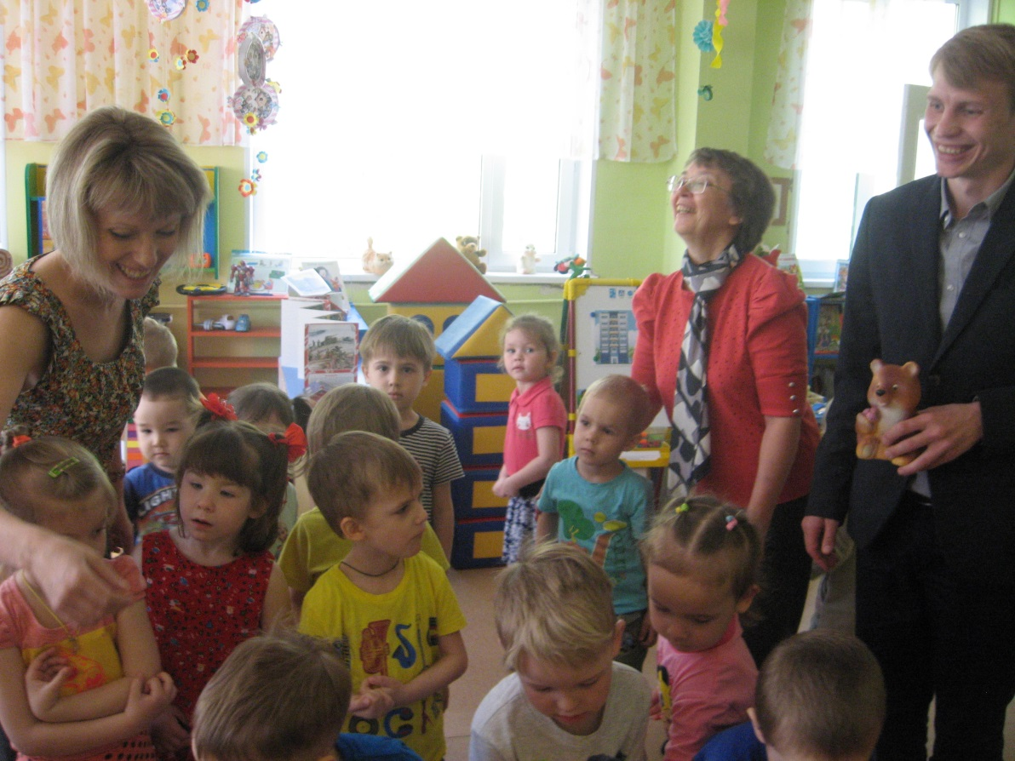

Slide 13
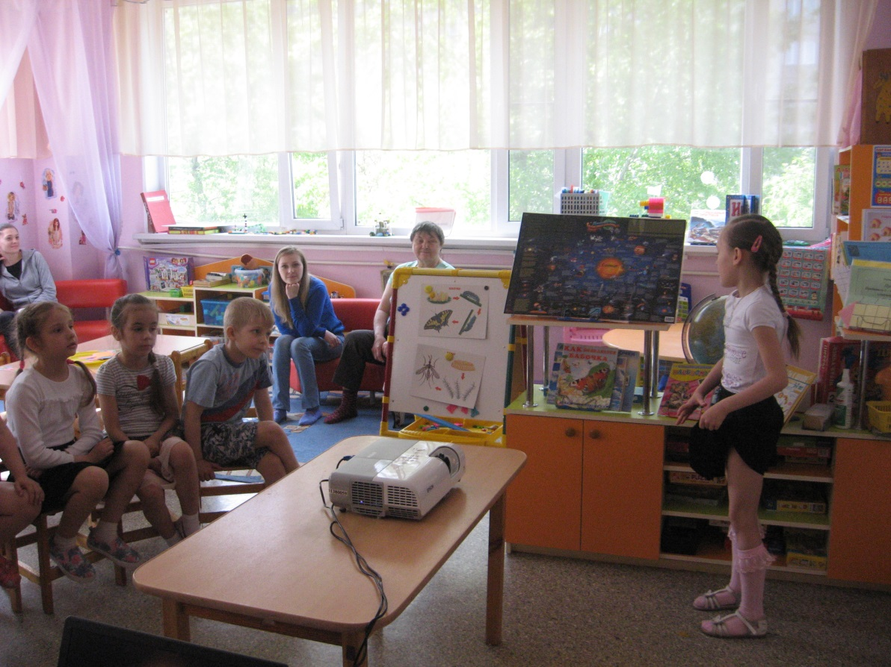
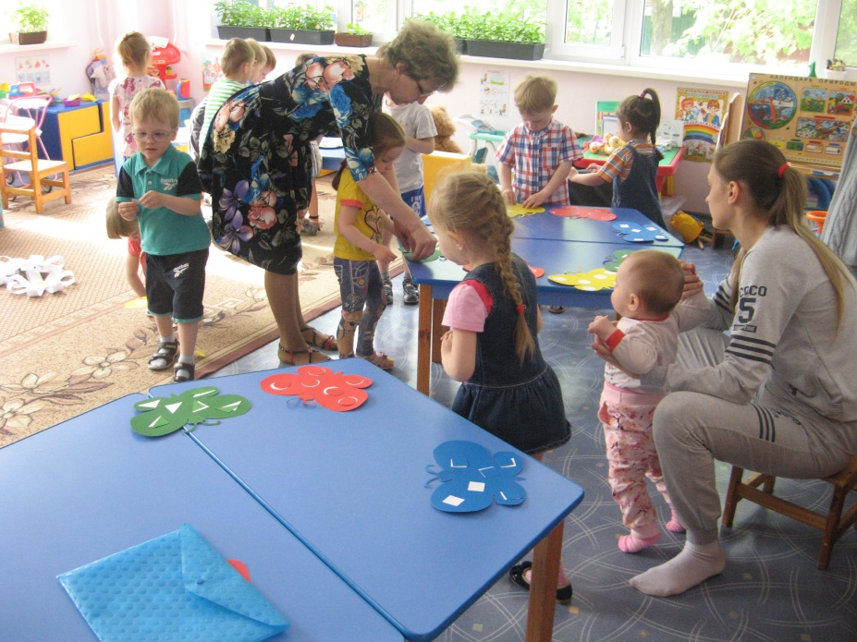
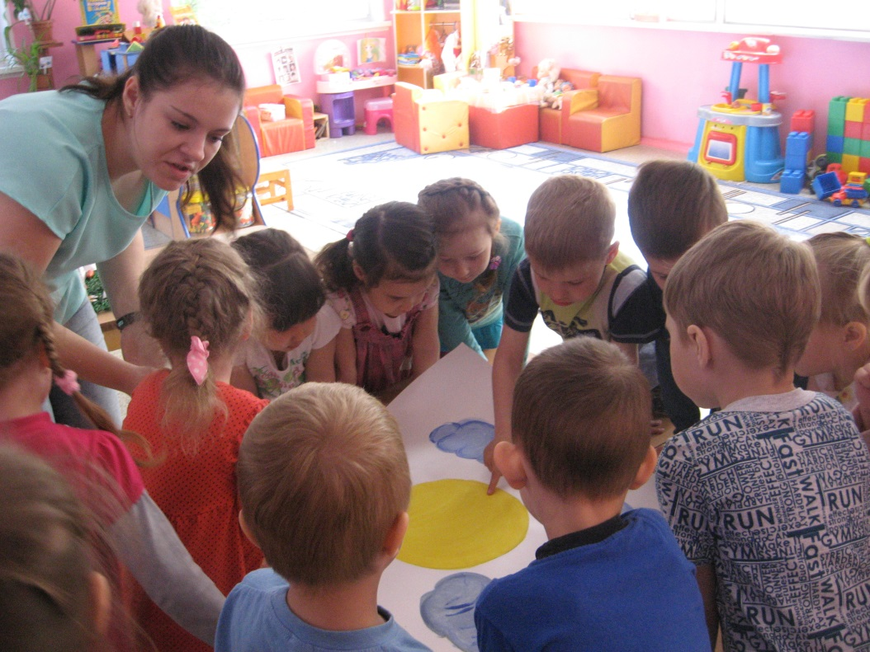

Slide 14
Взаимодействие с социальными партнерами
ЧИППКРО
МБУ ДПО УМЦ
МБДОУ ДС № 251
РЦОКИО
МАОУ СОШ № 59
ЧГПК №2

Slide 15
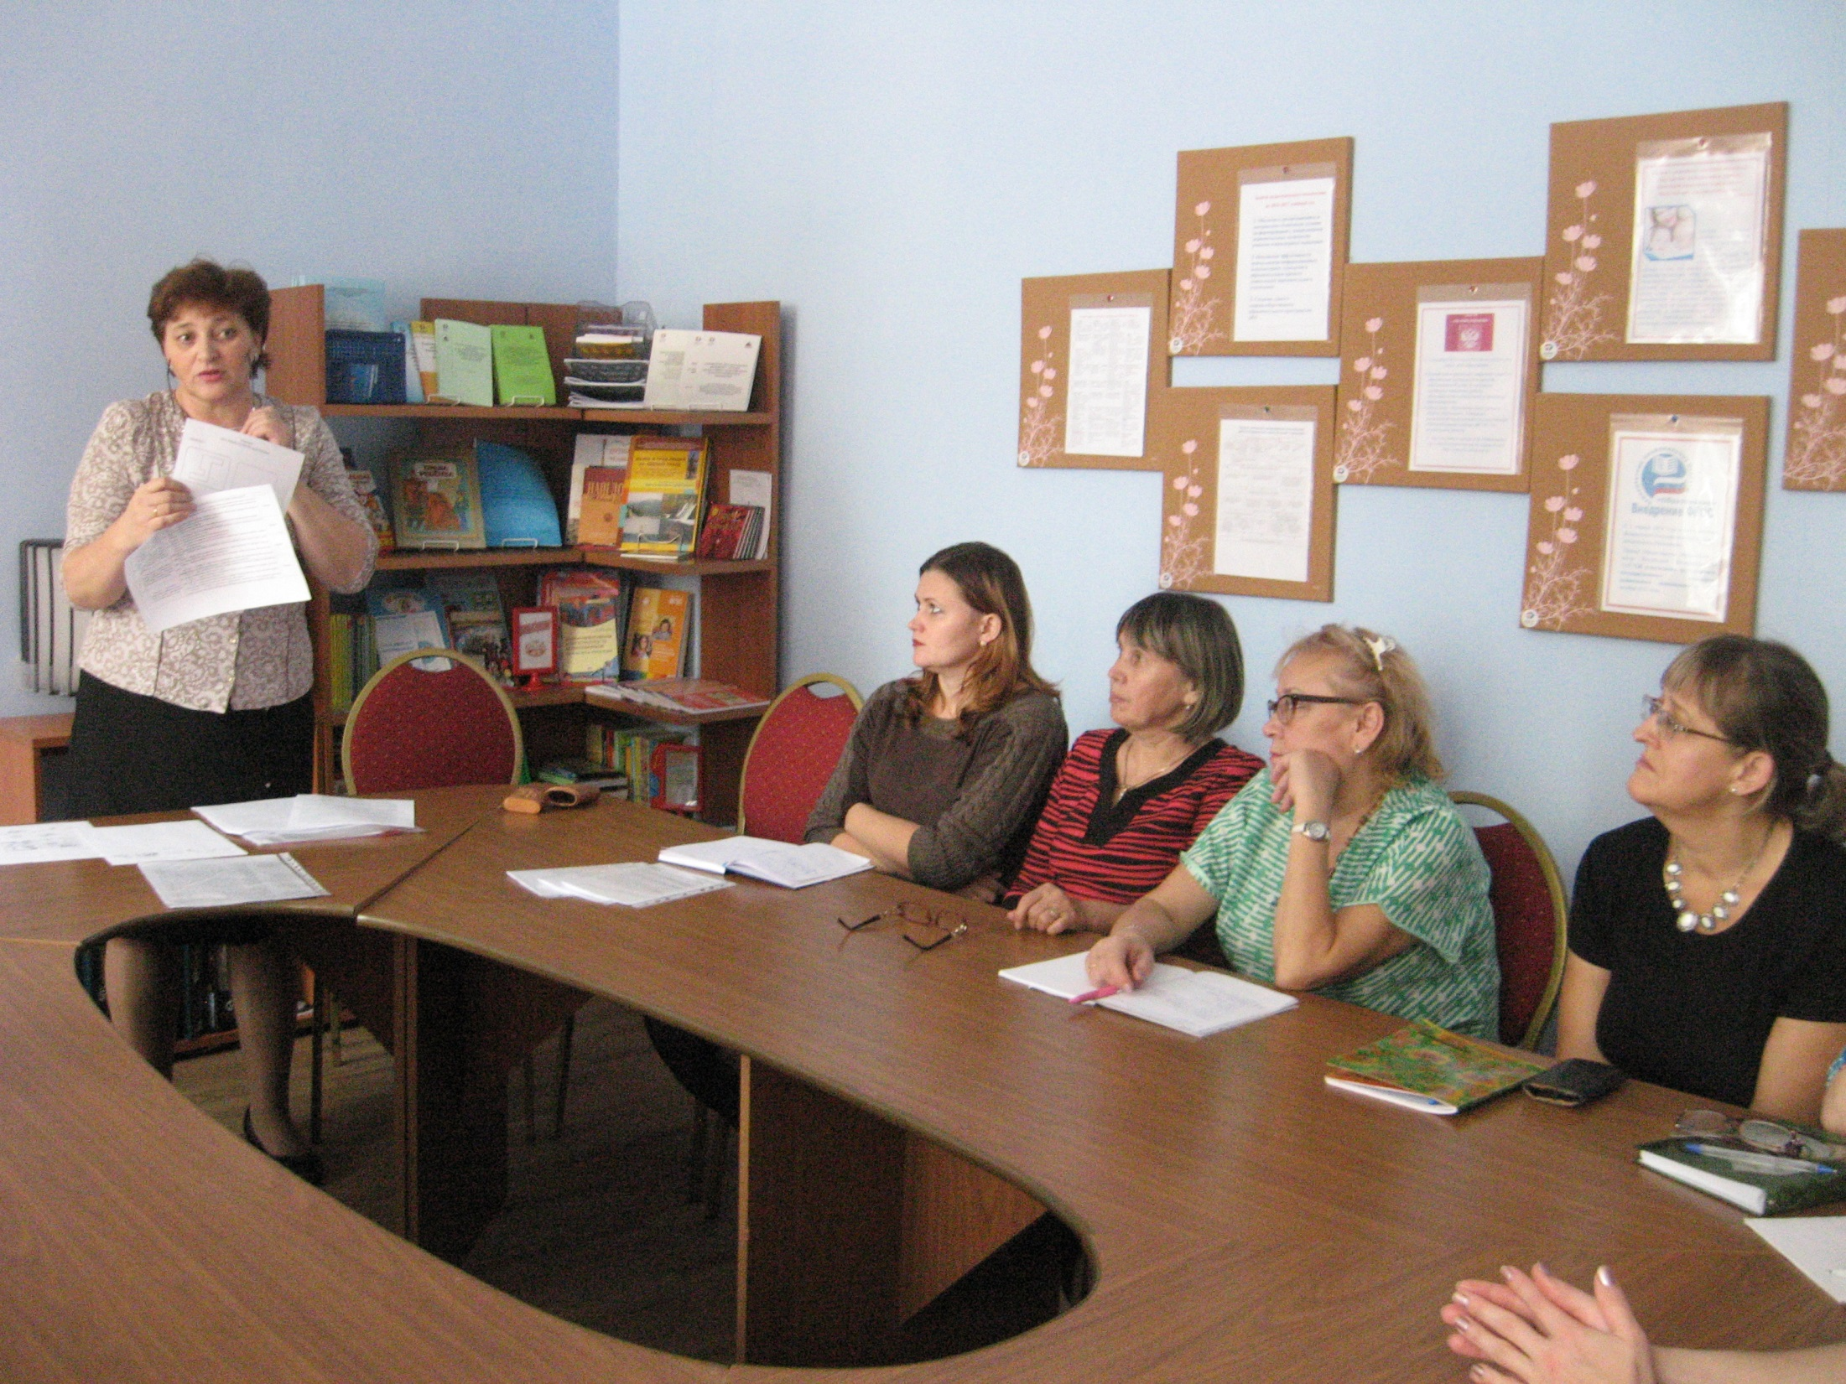

Slide 16
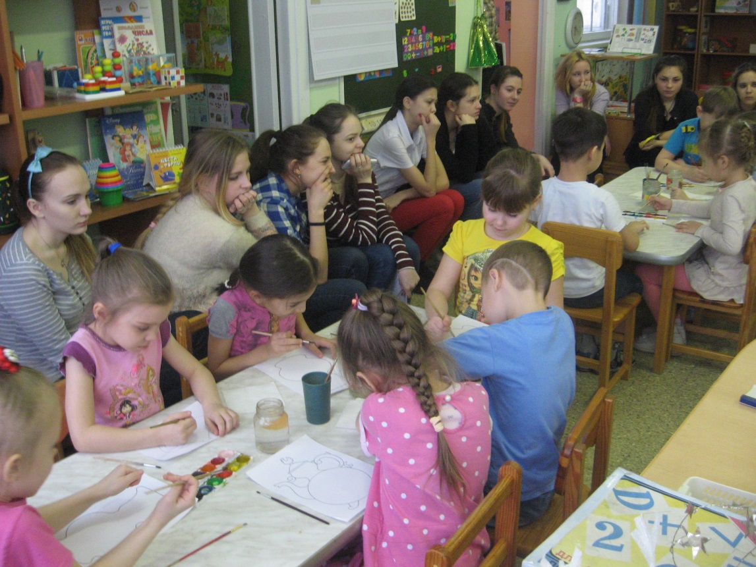
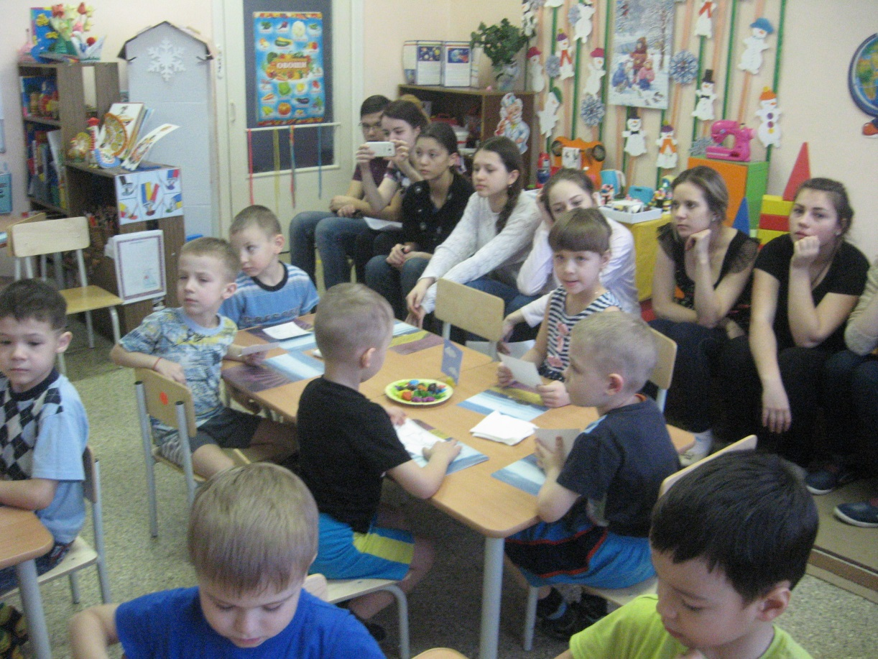
Практика студентов ЧГПК №2

Slide 17
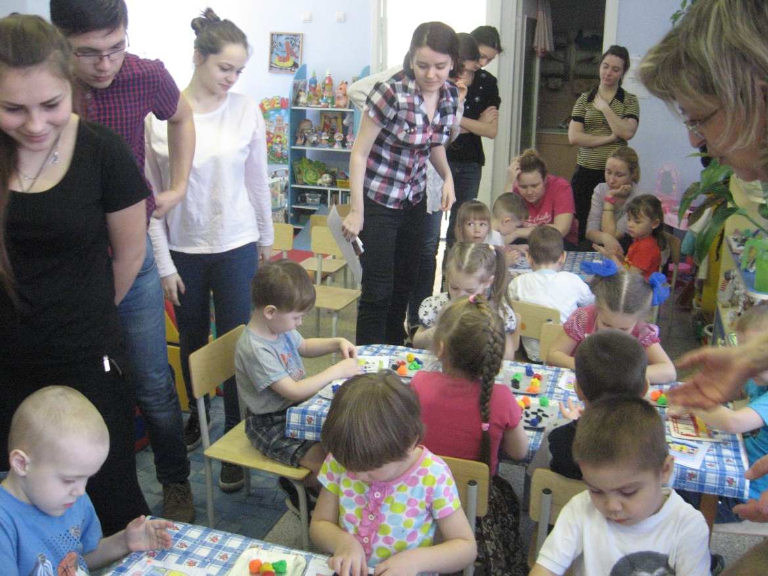
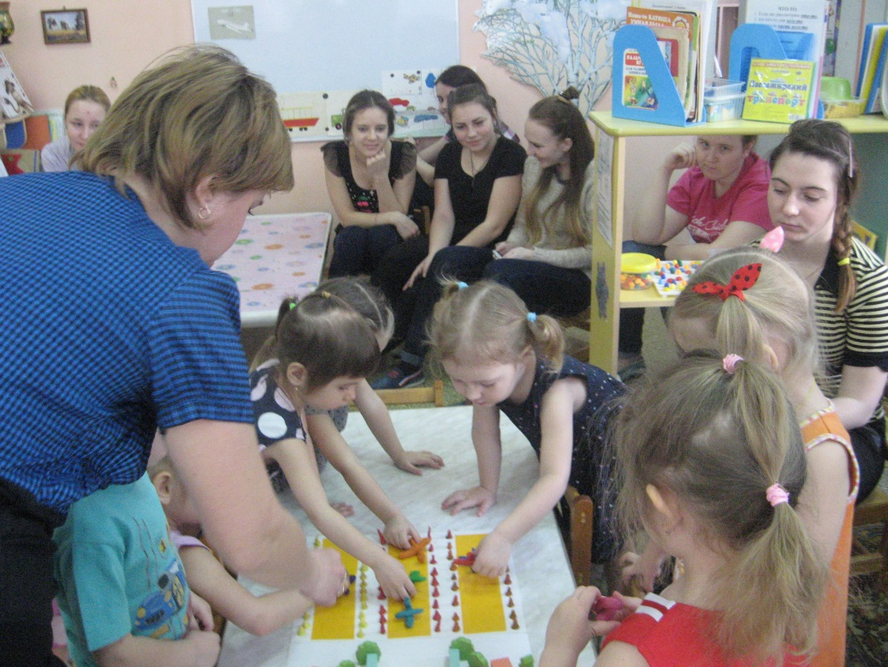

Slide 18
«Искусство и мастерство педагога
заключается в умении
сочетать сердечность с мудростью»
В. Сухомлинский.

